Slide 1
Проект: интернет-магазин “Kupi.ru”
Авторы: Кипень Вадим и Сакали Семён

Slide 2
Идея проекта- создать свой собственный интернет-магазин
В нашем проетке использовались такие библиотеки как:
flask, wtforms, flask_wtf, sqalchemy, а также языки программирования Python и Html.

Slide 3
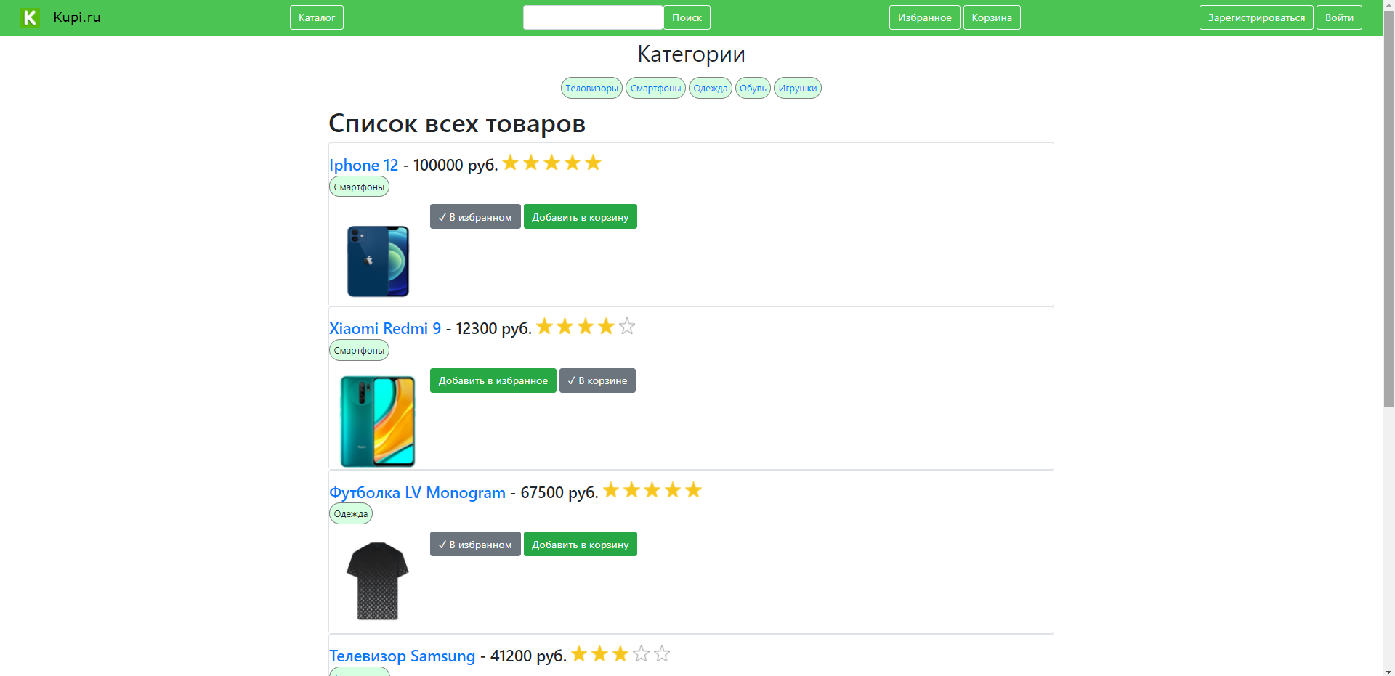
Как пользоваться сайтом
Интерфейс сайта интуитивно понятен, поэтому разобраться в нем не составит труда.
Сначала вы попадаете на главную странцу со списком всех товаров, вы можете спокойно искать
подходящий себе товар,
но если вы захотите его
купить, то вам
потребуется авторизация.

Slide 4
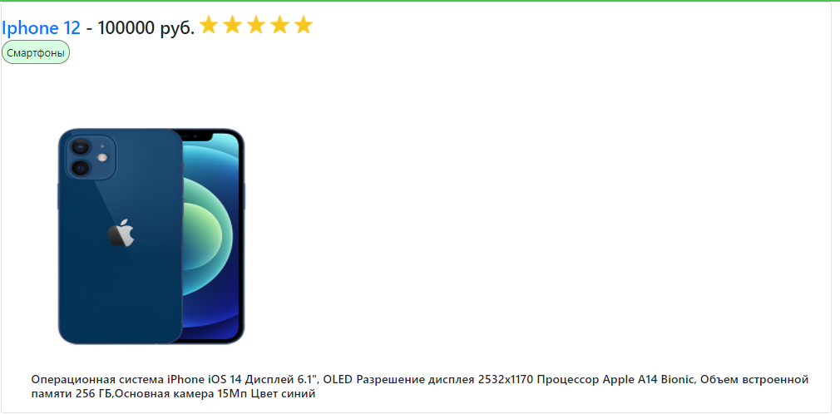
Возможности магазина
Если вы нашли себе товар по душе, то можете перейти на сраницу с ним, и ознакомиться с описанием.
Также можно добавить товар в
Избранное, чтобы не потерять.

Slide 5
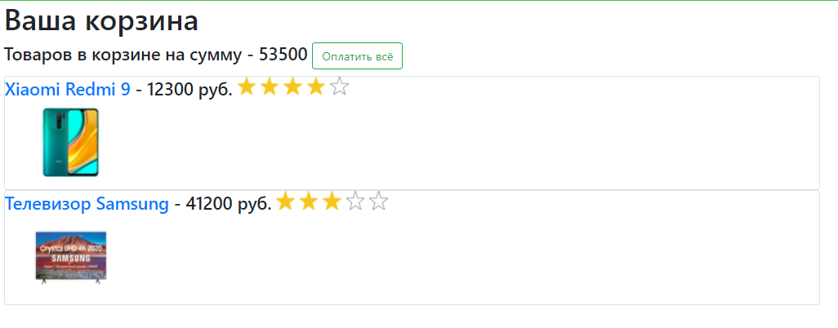
Возможности магазина
Если вы желаете что-то приобрести, то добавьте желаемый товар в корзину и перейдите на сраницу оплаты.
Само собой, без авторизации
Оплатить вы не сможете.

Slide 6
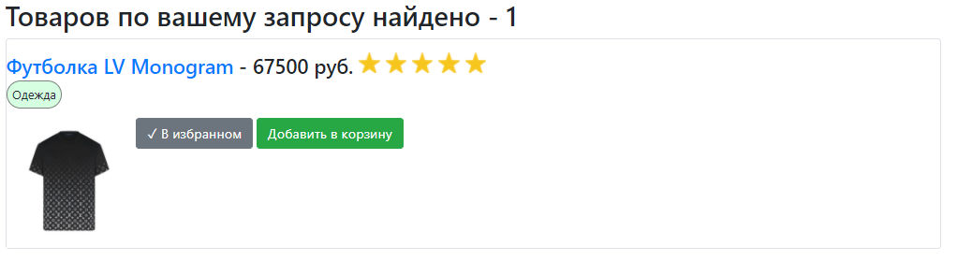

Возможности магазина
Главной особенностью сайта является поиск среди товаров.
Для удобства они
Разбиты на
категории.

